Slide 1


Slide 2
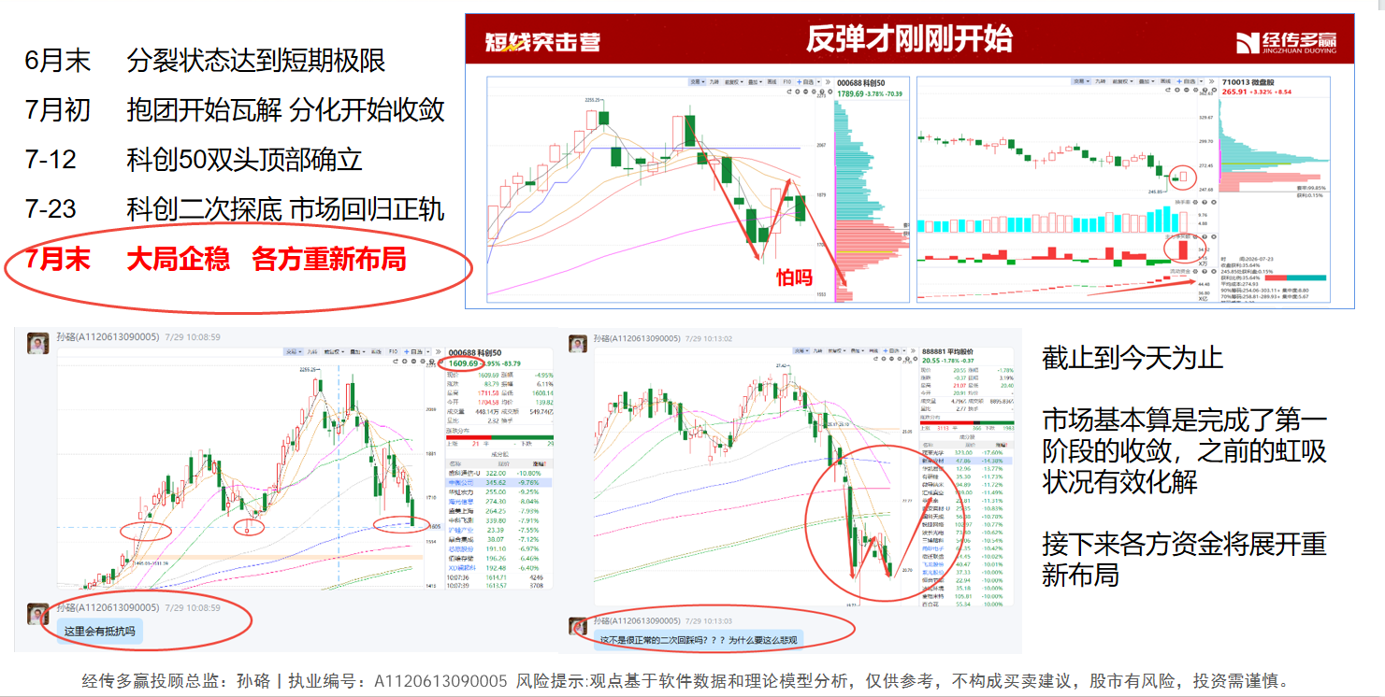
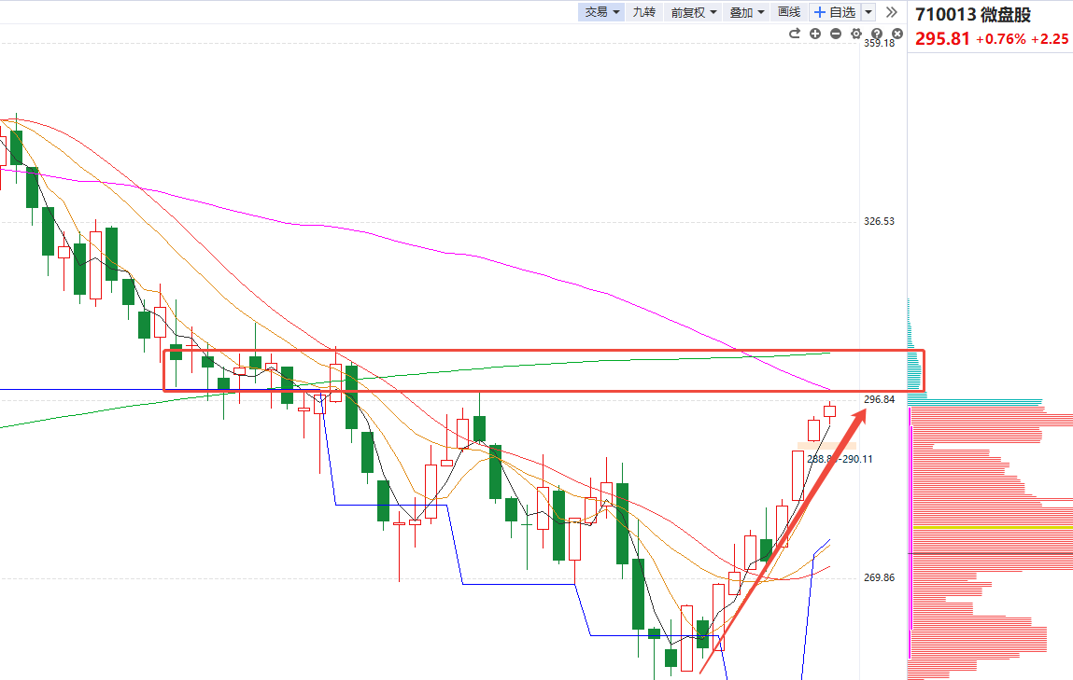
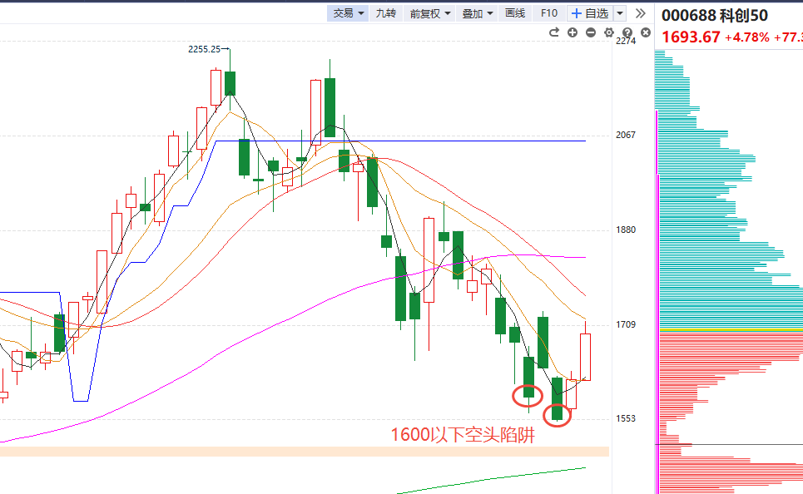
反弹继续 注意轮动节奏
从“你死我活”的走势，到“你追我赶”的走势，市场的赚钱效应在迅速的回暖
上周说的 全局性企稳，解决了系统性风险的问题，解决了局部崩溃性下跌的问题，让持有仓位变得不再恐慌
谁快一点谁慢一点，今天轮到谁明天轮到谁，那只是节奏的问题，不是一定要完美踩准节奏，不错就是对

Slide 3
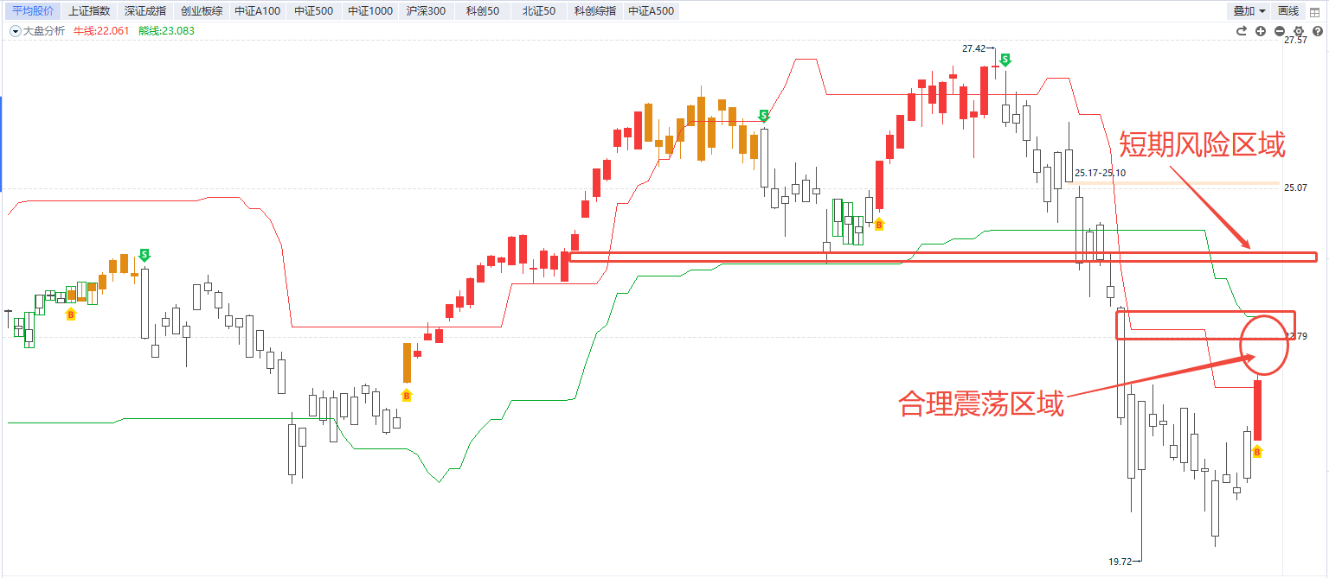
怎么看平均股价B点
平均股价仍然没有回归到较好代表全局的状态，仍然需要同步关注各部分不同结构的指数表现

Slide 4
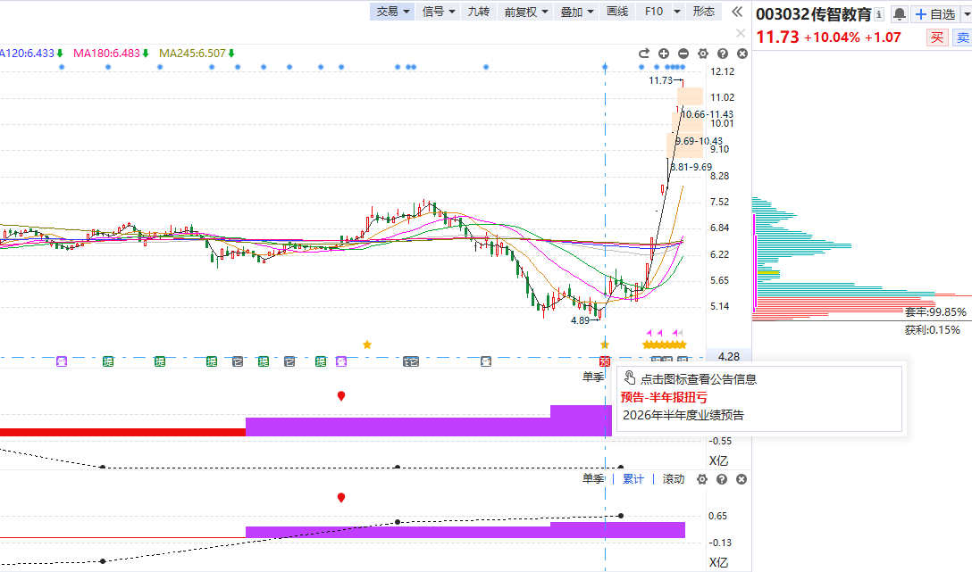
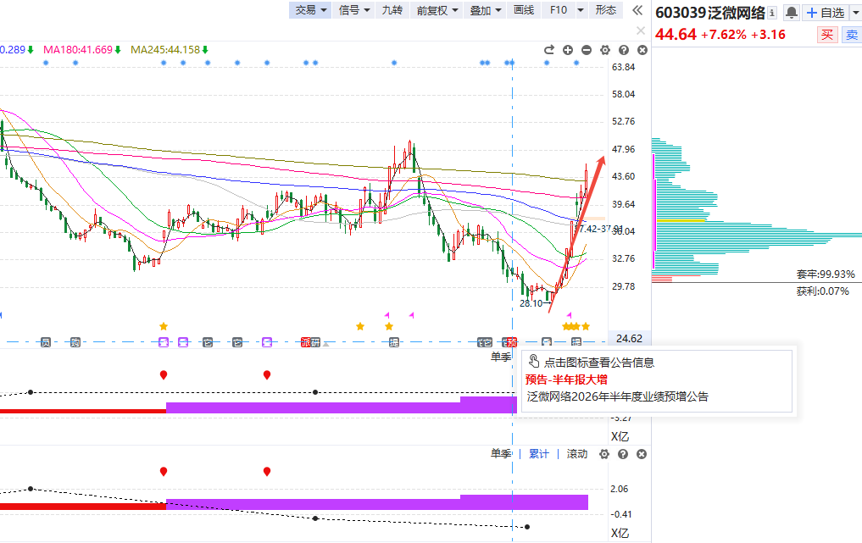
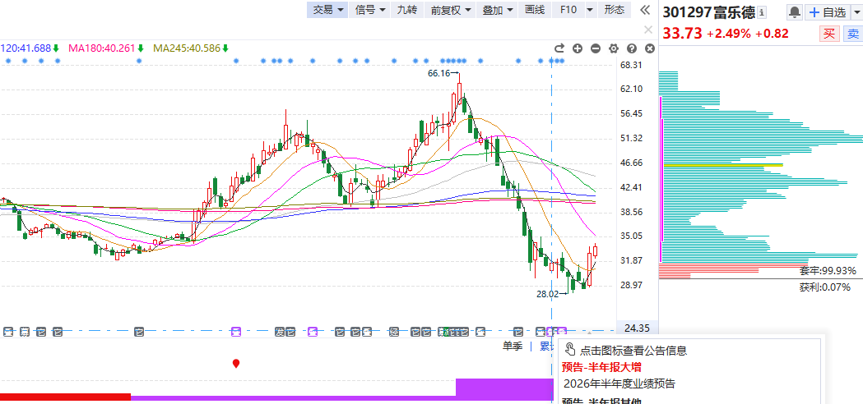
中报超预期的不同状态
没有分析师预期的，或者超分析师预期低，但超市场预期较高的，主做超跌反弹

Slide 5
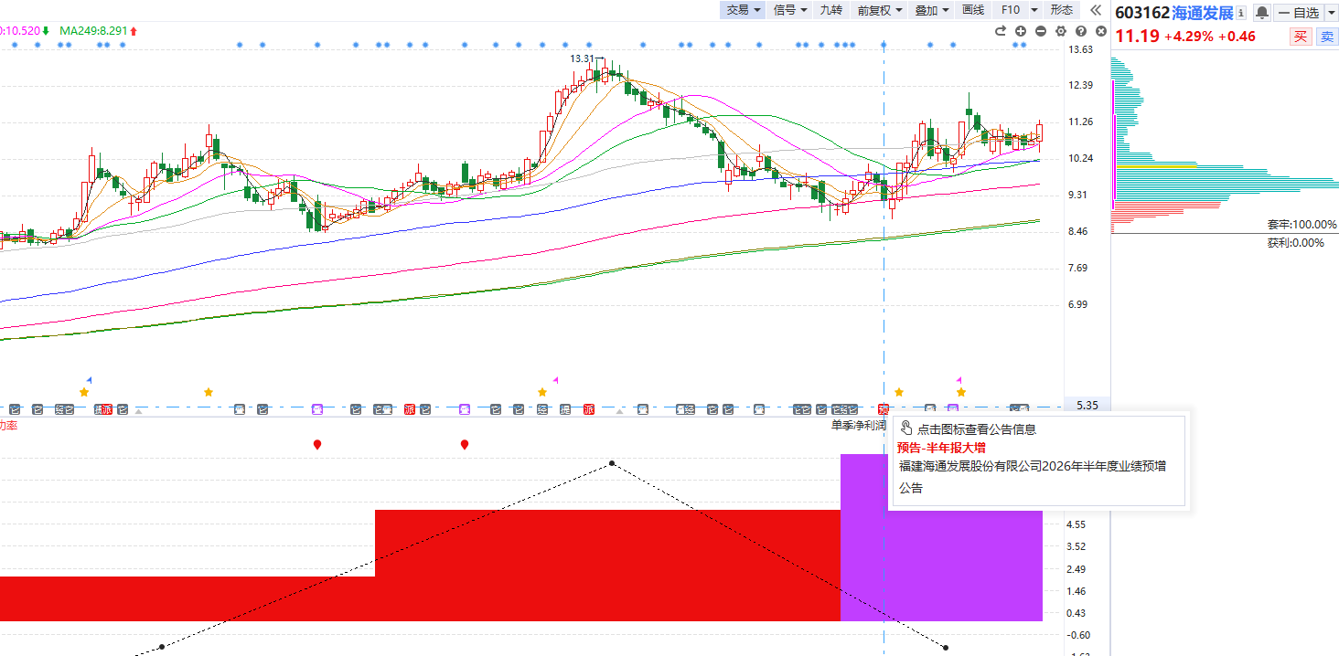
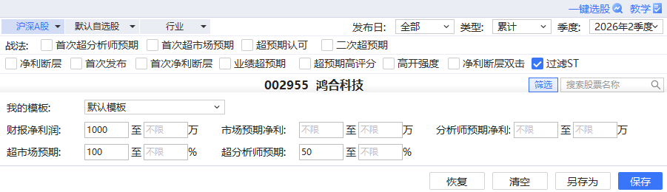
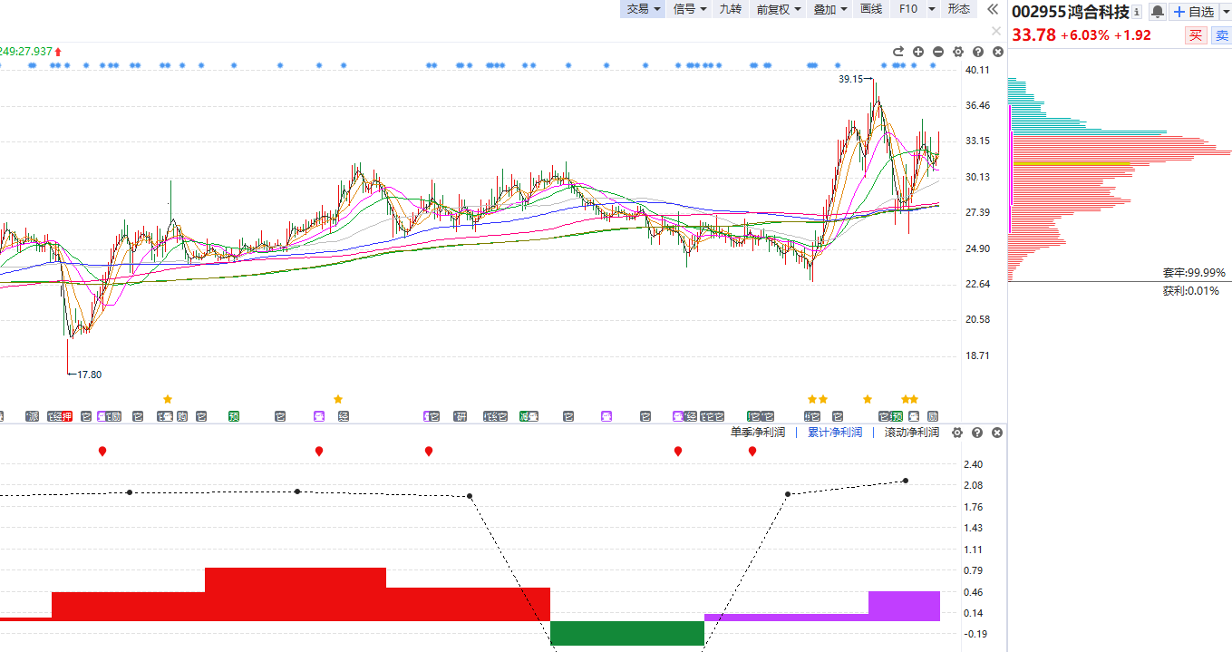
中报超预期的不同状态
在“AI超预期”做条件筛选
超分析师预期和超市场预期都比较高的，主做受伤主力或强势抗跌

Slide 6


Slide 7


